Slide 1


Slide 2


স্বা গ ত ম

Slide 3

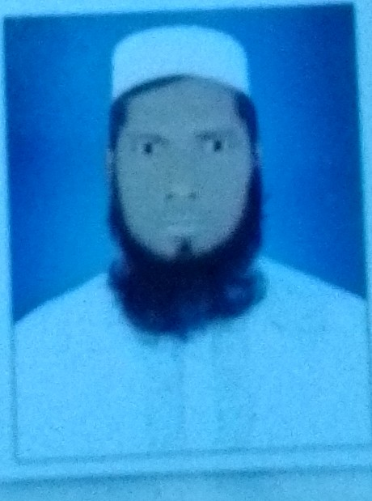
শিক্ষক পরিচিতি
মাহবুবুর রহমান ভূইয়া
সহঃ শিক্ষক
রহমানিয়া দাখিল মাদ্রাসা, সুন্দাদিল।

Slide 4


পাঠ পরিচিতি
কুরআন মাজিদ ও তাজভীদ
তৃতীয় অধ্যায়
৩য় পরিচ্ছেদ
১ম পাঠ
পৃঃ নং:৮২-৮৮

Slide 5

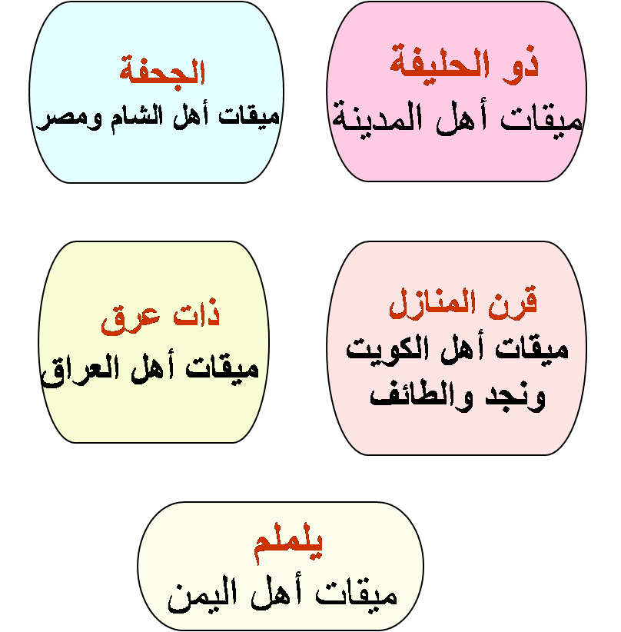
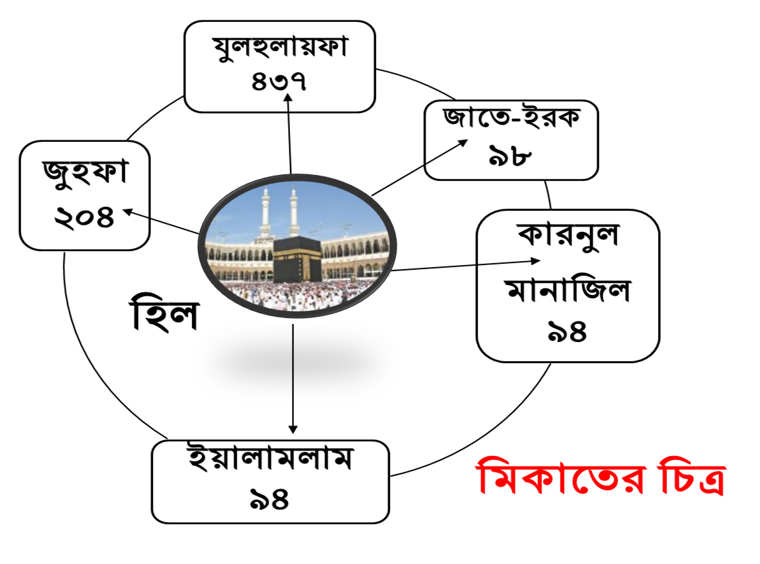
লক্ষ্য কর
এ সীমানা ইহরাম
ছাড়া অতিক্রম করা যাবে না

Slide 6
পাঠ শিরোনাম
হজ্জের শর্তাবলী ও এর মিকাত সমুহ

Slide 7

শিখনফল
এ পাঠ শেষে শিক্ষার্থীরা…
১-পাঠে উল্লেখিত আয়াত ও হাদিসের অনুবাদ করতে সক্ষম হবে।
২-হজ্জ ফরজ হওয়ার শর্ত কতটি ও কীকী বলতে পারবে।
৩-হজ্জের মিকাত কয়টি ও কীকী এবং কোন মিকাত কাদের
তা বলতে সক্ষম হবে।
৪-পাঠ সংশ্লিষ্ট প্রশ্নের সঠিক উত্তর দিতে পারবে।

Slide 8
শব্দার্থ ও তাহকীক জেনে নাও
استطاع-সে ক্ষমতা রাখে।
كفر-সে কুফুরী করল।
دخله -সে সেখানে প্রবেশ করল।
غنى -অমুখাপেক্ষী।
العلمين -জগতসমুহ।
ملك-অধিকারী/মালিক হল।
تبلّغه- তাকে পৌছাবে।
لم يحجَّ-সে হজ্জ করেনি।
أن يموتَ- সে মৃত্যু বরণ করবে।
1-لفظ: وضع
2-صيغة:واحد مذكر غائب
3-بحث: إثبات فعل ماضى مطلق مجهول,
4-باب: فتح يفتح,
5-مصدر: الوضع,
6-مادة: و ض ع,
7-جنس: مثال واوي.
নির্মিত হয়েছিল। 8-معنى:

Slide 9

إن أول بيت وضع للناس للّذى ببكة مبركًاوهدًا للعلمين.
فيه آيت بينت مقام إبراهيم ومن دخله كان آمنًا-
ولله على الناس حج البيت من استطاع إلِيه سبيلاً.
ومن كفر فإن الله غنى عن العلمين.( آل عمران:96,98) -

Slide 10

হাদিসের আলোকে
من ملك زادًا و راحلة تبلّغه إلى
بيت الله ولم يحجّ فلا عليه أن يموت
يهوديًّا أو نصرانيًّا (رواه الترمذى)

Slide 11

হজ্জ ফরজ হওয়ার শর্তাবলী

Slide 12
হজ্জ আদায় আবশ্য হওয়ার শর্তাবলী

Slide 13
মিকাতের পরিচয়
মিকাত অর্থ নির্ধারিত স্থান। ইহরাম ব্যতীত বহিরাগত হাজীদের
জন্য যে স্থান অতিক্রম করা বৈধ নয় ঐ স্থান সমুহকে মিকাত বলে।

Slide 14

মুল্যায়ন
১. নিম্নের আয়াতখানা অনুবাদ কর।
ولله على الناس حج البيت من استطاع إلِيه سبيلاً.ومن كفر فإن الله غنى عن العلمين .
২. হজ্জ আদায় আবশ্য হওয়ার শর্তাবলী বল।
৩.মিকাত কতটি ও কী কী বাংলাদেশের মিকাত
কোনটি মুখে মুখে বল।

Slide 15
বাড়ির কাজ
১-পাঠে উল্লেখিত আয়াত ও হাদিস সমুহ অনুবাদ সহ বার বার পড়বে।
২-হজ্জ ফরজ হওয়ার শর্ত কতটি ও কীকী? তা বার বার লিখবে।
৩-মিকাত কি ? কতটি ও কী কী কোন দেশের মিকাত কোনটি
ভালভাবে শিখবে।
৪-পাঠ সংশ্লিষ্ট অনুশীলনীর প্রশ্নোত্তরসমুহ ও ঠিক করে নিবে।

Slide 16

সবাইকে ধন্যবাদ

